Slide 1

Bom
演讲人 孟庆和
追梦课堂 临汾首家专业的web前端培训机构 www.zmclass.com

Slide 2
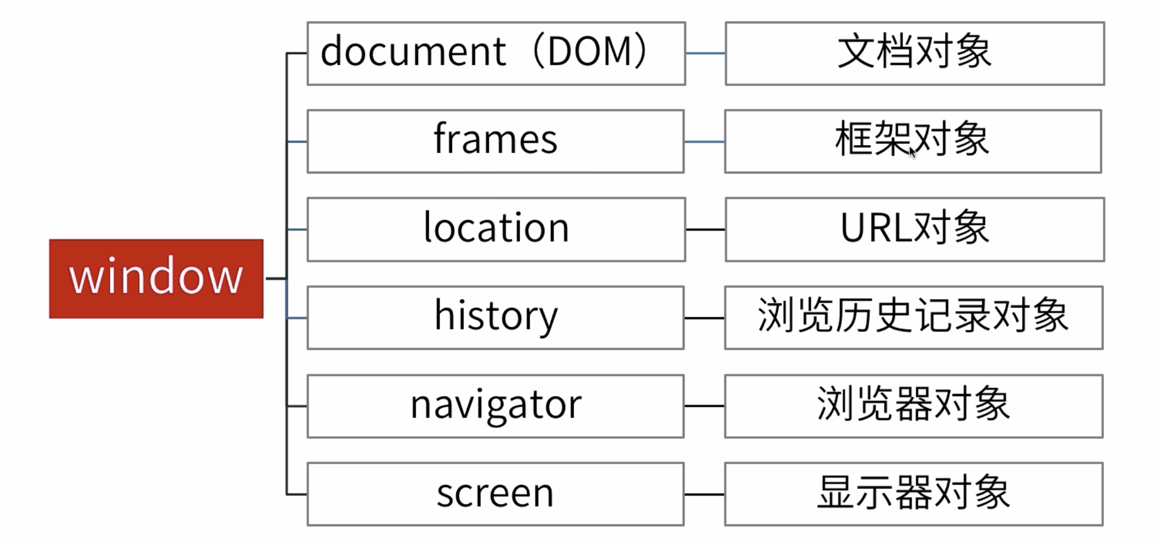
BOM （Browser Object Model）
浏览器对象模型，
提供了与浏览器相关的对象，用于处理除文档之外的所有内容
追梦课堂 临汾首家专业的web前端培训机构 www.zmclass.com

Slide 3
Window
浏览器窗口
提供处理浏览器窗口的属性和方法
追梦课堂 临汾首家专业的web前端培训机构 www.zmclass.com

Slide 4
window全局作用域 （javascript的global对象）
在全局作用域中声明的变量、函数 都会变成window对象的属性和方法
追梦课堂 临汾首家专业的web前端培训机构 www.zmclass.com

Slide 5
window窗口位置 (只读属性)
screenLeft/screenX 窗口相对于屏幕左边的值
screenTop/screenY 窗口相对于屏幕顶部的值
moveTo(x,y) 将窗口移动到 新的位置 x,y 表示位置的新坐标
moveBy(x,y) 窗口相对于现在的位置，移动一个新位置
x.y水平和垂直方向 移动的像素
追梦课堂 临汾首家专业的web前端培训机构 www.zmclass.com

Slide 6
调解window 窗口大小
resizeTo(x,y) 新窗口的宽度和高度
resizeBy(x,y) 原窗口 和 新窗口的 高度差
追梦课堂 临汾首家专业的web前端培训机构 www.zmclass.com

Slide 7
window 窗口打开与关闭
open() 打开新窗口
close() 关闭当前窗口 和某个引用窗口
追梦课堂 临汾首家专业的web前端培训机构 www.zmclass.com

Slide 8
window.open(url, name, params)
打开一个新的浏览器窗口 或者查找一个已命名的窗口
参数
- url 在新窗口中加载的url
- name 新窗口的名称 （每个窗口都有一个 window.name 的属性）
- params 新窗口的配置项（可以设置新窗口的的位置、尺寸、工具栏、窗口功能等）
返回值
- 窗口引用对象，window
追梦课堂 临汾首家专业的web前端培训机构 www.zmclass.com

Slide 9
params 配置项
位置
- left/top（数字）— 距离屏幕左上角的坐标。这有一个限制：新窗口不能脱离屏幕。
- width/height（数字）— 新窗口的宽高。有一个宽/高的最小值.
窗口特征
- menubar（yes/no）— 显示或隐藏新窗口中的浏览器菜单。
- toolbar（yes/no）— 在新窗口中显示或隐藏浏览器导航栏（后退、前进和重新加载等）
- location（yes/no）— 在新窗口中显示或隐藏 URL 字段。FF 和 IE 默认是不允许隐藏的
- status（yes/no）— 显示或隐藏状态栏。同样，大多数浏览器强制它显示
- resizable（yes/no）— 允许禁用新窗口调整大小
- scrollbars（yes/no）— 允许禁用新窗口的滚动条
追梦课堂 临汾首家专业的web前端培训机构 www.zmclass.com

Slide 10
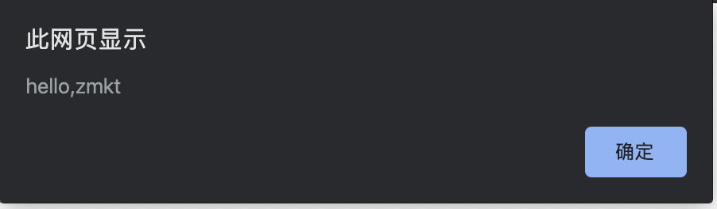
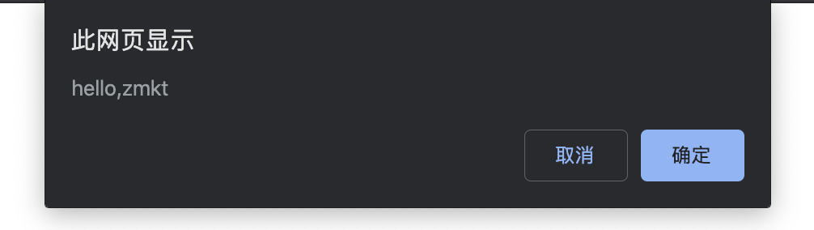
window 系统对话框
alert()
confirm(). // boolean
prompt()
追梦课堂 临汾首家专业的web前端培训机构 www.zmclass.com

Slide 11
window 尺寸
窗口的宽度/高度
- document.documentElement.clientWidth/clientHeight（忽略滚动条）
- window.innerWidth/innerHeight (包含滚动条)
- window.outerWidth/outerHeight (浏览器的宽度和高度)
文档的宽度/高度
追梦课堂 临汾首家专业的web前端培训机构 www.zmclass.com

Slide 12
window 尺寸
得到当前滚动
- documentElement.scrollLeft/Top （大部分的浏览器）
- document.body.scrollLeft/Top (兼容)
- window.pageXOffset/pageYOffset (推荐) (只读)
更改滚动值
- elem.scrollBy(x,y) 滚动页面至相对于现在位置的 (x, y) 位置 （相对定位）
- elem.scrollTo(x,y) 滚动页面至相对于文档的左上角的 (pageX, pageY) 位置 （绝对定位）
- elem.scrollIntoView() 方法让当前的元素滚动到浏览器窗口的可视区域内。（跟进）
追梦课堂 临汾首家专业的web前端培训机构 www.zmclass.com

Slide 13
坐标
两种坐标
- 相对于窗口（或者另一个 viewport）顶部/左侧计算的坐标
- 相对于文档顶部/左侧计算的坐标
追梦课堂 临汾首家专业的web前端培训机构 www.zmclass.com

Slide 14
窗口坐标
getBoundingClientRect (窗口的坐标是从窗口的左上角开始计算的)
- elem.getBoundingClientRect() 方法返回一个 elem 的窗口坐标对象，这个对象有以下这些属性：
- top — 元素顶部边缘的 Y 坐标
- left — 元素左边边缘的 X 坐标
- right — 元素右边边缘的 X 坐标
- bottom — 元素底部边缘的 Y 坐标
追梦课堂 临汾首家专业的web前端培训机构 www.zmclass.com

Slide 15
eg
Top
Left
Bottom
Right
追梦课堂 临汾首家专业的web前端培训机构 www.zmclass.com

Slide 16
elementFromPoint(x, y)(跟进)
document.elementFromPoint(x, y) 方法返回窗口坐标 (x, y) 中最顶层的元素
对于在窗口之外的坐标 elementFromPoint 返回 null
追梦课堂 临汾首家专业的web前端培训机构 www.zmclass.com

Slide 17
Thanks！
追梦课堂临汾首家专业的web前端培训机构 www.zmclass.com

